Slide 1
Проводники и диэлектрики в электростатическом поле

Slide 2
Вещество
проводит электрические заряды
не проводит электрические заряды

Slide 3
Задание
Тема изучения
Проблемный вопрос
Проводники в электростатическом поле
Диэлектрики в электростатическом поле
Полярные диэлектрики
Неполярные диэлектрики
Диэлектрическая проницаемость вещества
Зачем военные склады, служащих для хранения взрывчатых веществ, окружают заземленной проволочной сетью?
Что происходит внутри диэлектрика, когда он попадает в электростатическое поле.
Зависит ли диэлектрическая проницаемость вещества от степени поляризации диэлектрика.

Slide 4
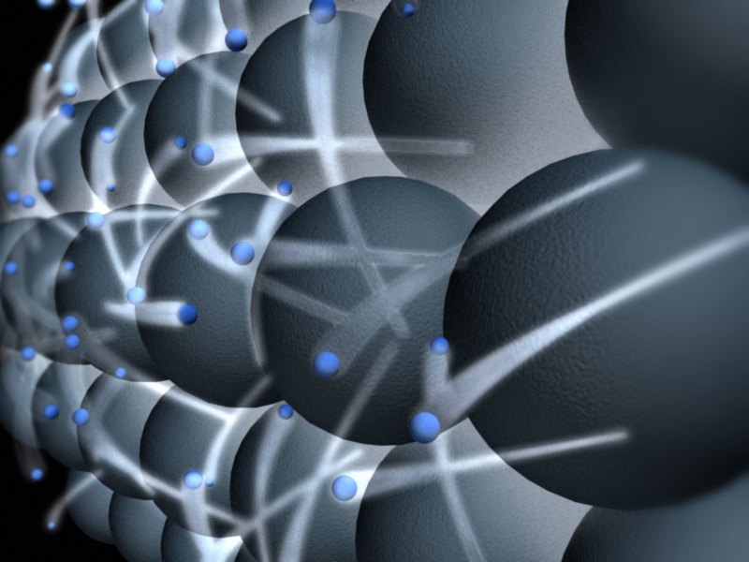
Проводник
материалы, в которых имеются свободные носители электрических зарядов.

Slide 5
Проводник
металлы, электролиты, плазма
Это интересно
Термин «проводник» является переводом с английского слова сonductor, который ввел Ж.Т.Дезагюлье в 1739 г. для обозначения «тел, действующих как каналы для транспорта электрической силы».
Классические проводники |  |  | ХХ век
металлы | электролиты | плазма | полупроводники | сверхпроводники
электроны | + ионы - ионы | + ионы - ионы электроны | Электроны дырки | Электронные куперовские пары

Slide 6
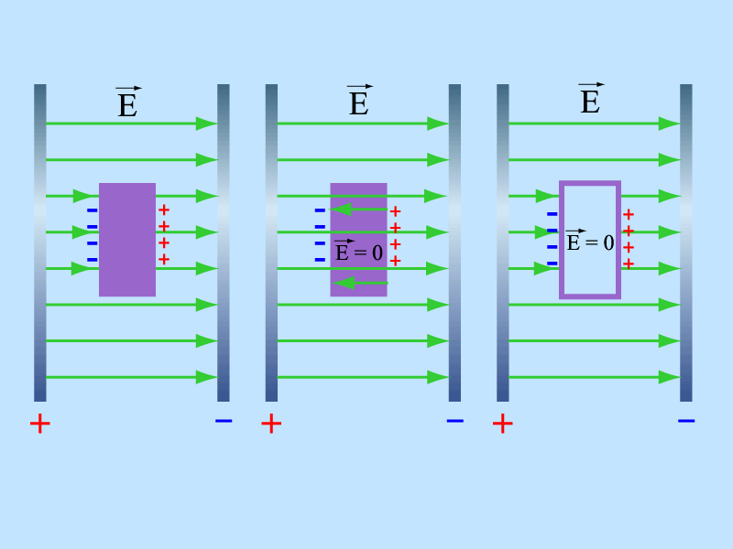
Электростатическая индукция
Явление разделения разноимённых зарядов в проводнике, помещённом в электрическое поле

Slide 7
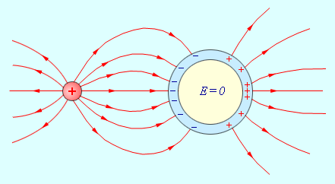
Эквипотенциальные поверхности
поверхность, во всех точках которой потенциал электрического поля имеет одинаковое значение.
Линии напряженности перпендикулярны эквипотенциальным поверхностям.
Поверхность проводника является эквипотенциальной, силовые линии у поверхности должны быть перпендикулярны к ней

Slide 8
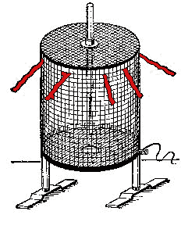
Электростатическая защита
Все внутренние области проводника, внесенного в электрическое поле, остаются электронейтральными. Если удалить некоторый объем, выделенный внутри проводника, и образовать пустую полость, то электрическое поле внутри полости будет равно нулю. На этом основана электростатическая защита – чувствительные к электрическому полю приборы для исключения влияния поля помещают в металлические ящики
http://www.youtube.com/watch?v=9NB17Na4lKo#t=15

Slide 9
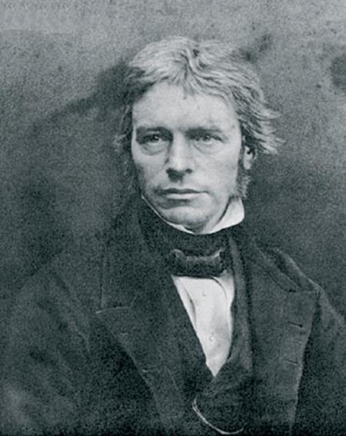
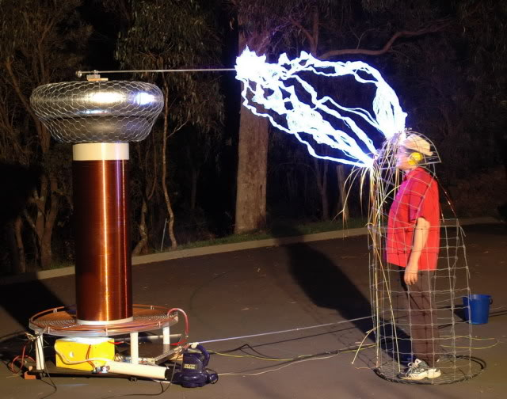
«Клетка Фарадея»
Впервые явление электростатической защиты было обнаружено М.Фарадеем в 1836 году. Большая деревянная клетка была оклеена тонкими листами олова, изолирована от земли и сильно заряжена. В клетке находился сам Фарадей с очень чувствительным электроскопом. Несмотря на то, что при приближении к клетке тел, соединенных с землей, проскакивали искры, внутри клетки электрическое поле не обнаруживалось.

Slide 10
Ответ на вопрос 1
Каким бы способом ни был заряжен проводник, внутри него поле отсутствует. Это позволяет использовать заземленные полые проводники со сплошными или сетчатыми стенками для электростатической защиты от внешних электростатических полей. Военные склады, служащие для хранения взрывчатых веществ, окружают заземленной проволочной сетью, чтобы защитить от удара молнии.

Slide 11
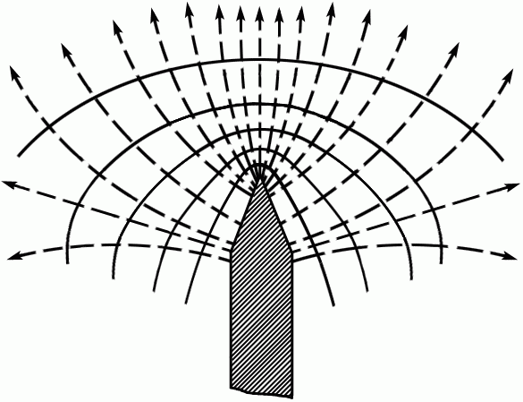
Напряженность электростатического поля около острия заряженного проводника может быть столь большой, что вызывает ионизацию молекул воздуха. Ионы, заряженные одноименно с острием, отталкиваются от него, образуя так называемый электрический ветер, способный отклонить пламя свечи
http://www.youtube.com/watch?v=P23d5vW7he8

Slide 12
Диэлектрик
Диэлектриками называются материалы, в которых нет свободных электрических зарядов
Диэлектрик
полярный
неполярный

Slide 13
Диэлектрик
Термин «диэлектрик» происходит от греческого слова dia — через, сквозь и английского слова electric — электрический. Этот термин ввел М. Фарадей в 1838 г. для обозначения веществ, в которые проникает электрическое поле
Диэлектрик
полярный | неполярный
поваренная соль, H₂O, H₂S, NO_{2,} | инертные газы, кислород, водород, азот, масла, бензин, пластмассы

Slide 14
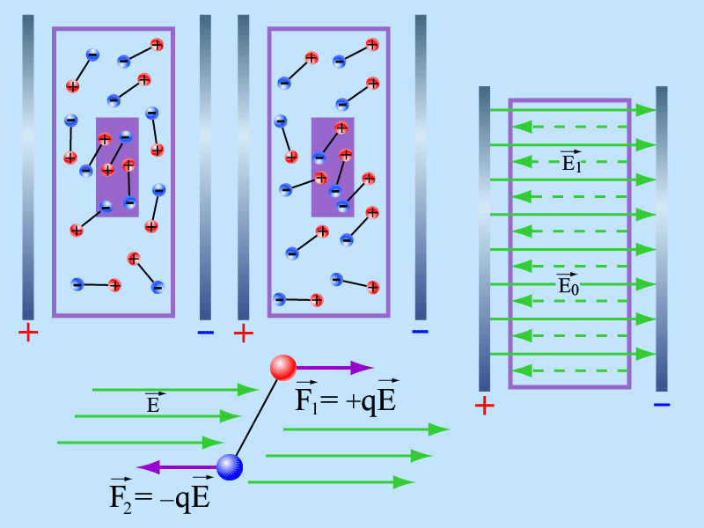
дипольная поляризация
Электрические диполи – нейтральная совокупность двух зарядов, равных по модулю и противоположных по знаку, расположенных на некотором расстоянии друг от друга. Поляризация полярных диэлектриков сильно зависит от температуры, так как тепловое движение молекул играет роль дезориентирующего фактора.

Slide 15
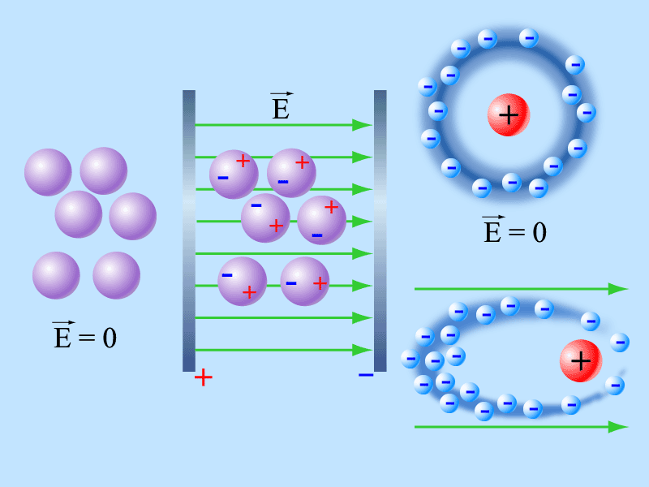
электронная поляризация
Диэлектрики, состоящие из атомов и молекул, у которых центры распределения положительных и отрицательных зарядов совпадают, называются неполярными

Slide 16
Диэлектрическая проницаемость вещества
Физическая величина, равная отношению модуля напряжённости однородного электрического поля в вакууме к модулю напряженности электрического поля в однородном диэлектрике, заполняющем это поле

Slide 17
Диэлектрическая проницаемость
Вещество | ε | Вещество | ε
Бензин | 2,0 | Масло | 2,5
Вакуум, воздух | 1,0 | Парафин | 2,0
Вода дистиллированная | 81 | Резина | 4,5
Дерево сухое | 2,9 | Спирт | 26
Капрон | 4,3 | Стекло | 7,0
Керосин | 2,1 | Фарфор | 5,6
Лед | 70 | Эбонит | 3,1

Slide 18
Ответ на вопрос 3
Чем сильнее поляризуется диэлектрик, тем слабее получается результирующее поле, тем меньше становится его напряженность в каждой точке при тех же зарядах, создающих основное поле, а следовательно, диэлектрическая проницаемость ε такого диэлектрика больше.

